Slide 1
私が目指すエンジニア像
フリービットで実現したい夢と目標
電気通信大学 大学院
徳原光

Slide 2
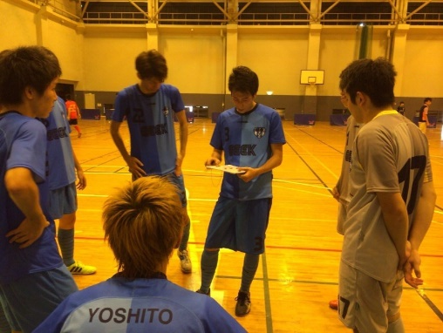
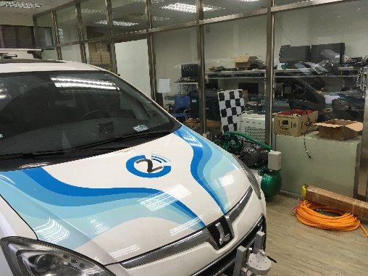
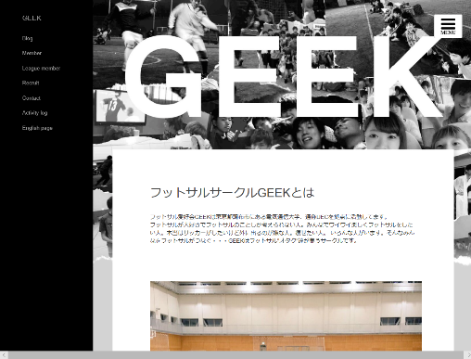
自己紹介
名前
所属
趣味
研究課題
徳原 光
基盤理工学専攻（S科・3類） 修士1年
フットサル・サッカー
「機械学習によるニホンザルの
ワーキングメモリー機能の再現」
「自動運転のための障害物検知領域の3Dモデル作成システム」

Slide 3
私が目指すエンジニアとは
「チームで闘う
エンジニア」

Slide 4
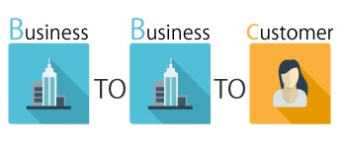
私にとってチームとは
フリービットで共に働く仲間
パートナーとして一緒にモノづくりをしていく企業の方
通信、システムを収める相手企業のお客様
そのサービスを利用してくださるユーザーの方
プロジェクトをエンジニアリングと
コミュニケーションで支えたい!!

Slide 5
なぜそう思うようになったのか
フリービットのインターンシップで・・・
アイディアを世に出すためには、
ビジネスとして作り上げることが不可欠
どんな技術で
実現可能か？
技術的なコストは？
サービスを形にするのは技術
エンジニアとして、調整しなくては
ならないことはたくさんある

Slide 6
フリービットのインターンで学んだこと
技術者の仕事とは、
「サービスを使うお客様の心と
技術の橋渡しをすること」
様々なバックグボーンを持つ人がいる中で自分の役目だと感じた

Slide 7
大学時代で一番学んだことはチームワークの重要性
サークル、バイト、テスト、研究室、台湾の研究所での
インターンで一番必要だったことはコミュニケーション力
そのノウハウも学んできた・・・
IoTやモバイルネットワークを用いた、より多くのユーザーの方により身近なところで使っていただけるサービスに携わるためには、さらにたくさんの人と協力してプロジェクトを進める必要がある
フリービットでさらに磨きたい

Slide 8
私のエンジニアとしての夢
フリービットの社員として、
世界で自分たちにしかできない尖ったこと
に挑戦したい
「なぜ自分たちがやるのか？」という問いの大切さを知った
1人では特別ではなくても、
自分たちなら特別になれることを見つけたい

